Slide 1


NPS数据科学研究发现分享
优享OI团队-战略决策支持

Slide 2
NPS数据科学研究结果
围绕影响司乘NPS的运营要素是什么这个核心问题，优享OI团队通过多元统计分析方法得出了乘客样本影响理论、核心体验指标双因素理论和宏观三要素模型三个主要研究成果。
乘客样本结构
优享新用户比例与乘客NPS负向相关
乘客NPS
单因素相关分析：排除完全无关的指标
核心运营指标
双因素模型：保健因素与激励因素
各个运营要素如何影响NPS？
PCA综合模型：基于PCA方法整合运营指标，建立了稳定的回归模型
司机NPS
部分城市验证了IPH&TPH index与司机NPS显著相关

Slide 3
乘客NPS影响因素（一） 乘客调研样本结构对NPS的影响

Slide 4
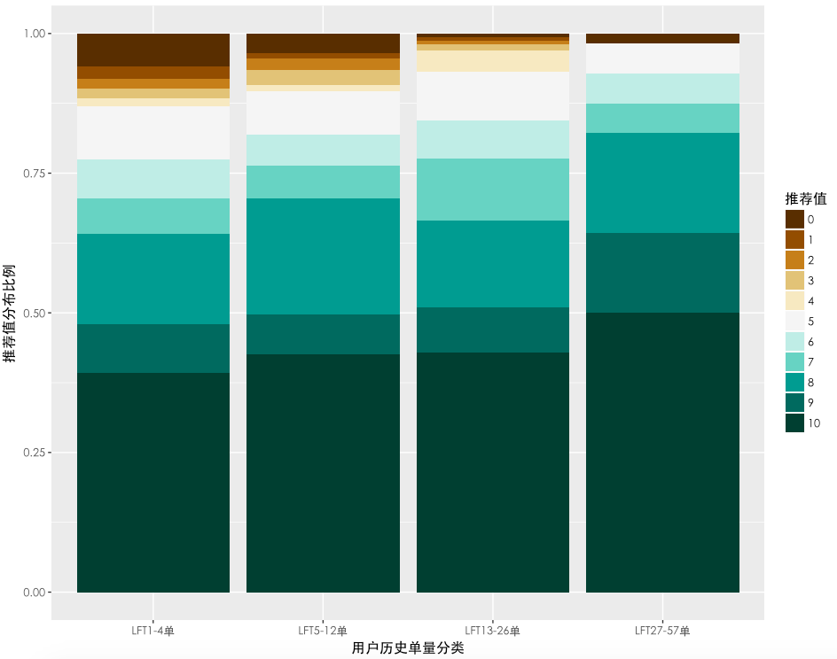
NPS样本新客比例对乘客NPS的影响（1）
研究发现，用户的优享生命周期总完单量与在优享NPS调研中“用户是否是贬损者”呈现负向相关性，进而导致乘客推荐值与用户的优享生命周期总完单量呈现强度较弱的正相关性。
对用户在回答NPS问卷时的优享生命周期总单量进行K-Means聚类分为1-4单（全新用户）、5-12单（新手用户）、13-26单（养成期用户）、26单及以上（成熟用户），可以发现：随着用户趋于成熟，其给予低分（成为贬损者）的比例会显著降低，这一结果经过了Chi-Square检验，显著水平为0.00591 < 0.05。
由于贬损者比例随用户的产品成熟度水平提升而下降，导致用户的推荐值水平与用户的产品成熟度存在弱正向相关性，这一正向相关结果经过Kendall相关性检验，Kendall’s Tau = 0.05（P=0.006136<0.05）
左图为北京优享NPS调研用户的优享历史单量聚类分组处理后与用户优享推荐值评分的交叉分布情况

Slide 5
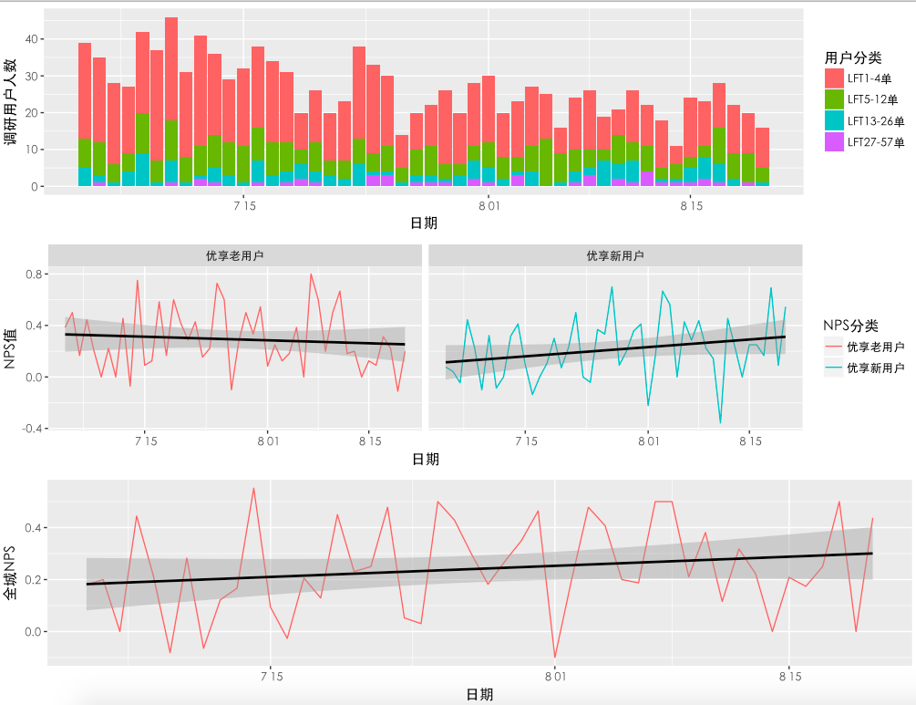
NPS样本新客比例对乘客NPS的影响（2）
总体NPS与新老乘客NPS的数学关系：
长期来看，北京每日NPS与当日的新客NPS、老客NPS及新客比例的数学关系为：
总体NPS=0.44*老客NPS+0.58*新客NPS-0.12*新客比例+0.063
通俗的理解，当其他因素不变时，新乘客NPS提升10%则总体NPS提升5.8%；而老客NPS提升10%时总体NPS仅提升4.4%。
如果新老乘客NPS都不变，新客比例每降低10%，总体NPS也会提升1.2%。

Slide 6
本研究的解读与业务建议
核心结论的原理解释：
1）为什么乘坐优享累计次数越多，推荐值越高
这种数据结果与优享产品自身的筛选效应有关，由于换用成本低，不喜欢优享产品或无支付能力的用户会被挤出，从而使得优享老用户多为认可优享产品且支付能力高的用户，因而老用户自然推荐值水平也高于新用户。
业务建议：
（1）在度量NPS时，按照优享新、老用户做分组测量，并分别追踪相应NPS变化趋势，以便排除样本偏差，真实有效的分析产品体验对用户NPS的影响情况发展趋势。
（2）可针对新用户贬损者比例高的问题采取专门的运营手段，以便提升整体NPS，具体手段可以为：
i.产品层面：加强产品宣导，通过设置端上引导气泡、弹屏等手段，让新用户在发单前对优享价格及体验有合理预期；
ii.CRM策略层面：可在新用户乘车后针对性给予新手教育宣传内容，加强新用户的产品认知，促进留存并提升用户感知；
iii.用户筛选层面：可加强对从未发单优享的用户的价格歧视，通过给予相对高的首单价格，减少支付意愿较低用户发单优享的 概率，从而实现良性用户筛选，减少优享劣质新用户。

Slide 7
乘客NPS影响因素（二） 单一运营要素与乘客NPS的相关性 及乘客NPS的双因素模型

Slide 8
项目背景与核心研究结果
项目背景：探索城市宏观运营指标与乘客NPS之间的相关性关系
项目旨在研究城市核心运营指标（本期研究重点为：优享应答率、优享实付每公里、优享动调率、优享ATA、优享VS快车的应答率Index、优享VS快车的每公里实付Index这六个最核心的运营指标）与优享乘客NPS的相关性。为了保证NPS有置信度较高的样本数量，我们提取30天运营指标的移动平均值与30天乘客累计NPS进行统计分析。
主要数据结论（宏观）：在大部分城市，核心运营指标与乘客NPS有较高的相关性。在不同的应答率水平下，各项运营指标与乘客NPS的相关性明显不同；不同城市的乘客NPS与运营指标的相关性也存在显著差异。
具体来说，在全国宏观层面，我们获得了以下发现：
核心运营指标中，应答率、应答率index、ATA、实付每公里、实付index与乘客NPS有一定的相关性。但是，每个城市核心指标对乘客NPS的影响程度和影响方向（正向、负向）都有一定差别。在运营行为对NPS的影响问题上，城市个体差异非常明显，需分城市进行针对性分析研究，暂未发现全国通用的结论。
体验指标（应答率、ATA）和价格指标（实付绝对值、实付Index）的交互效应对乘客NPS影响明显。两个指标中任何一个都较难独立地对乘客NPS产生决定性影响。具体而言，应答率水平不同的情况下，运营指标与乘客NPS的相关性水平存在显著差异
基于上述1、2两点发现，我们在各城市分别进行了各指标与NPS的相关性分析，并依据保健指标（应答率）进行了分段，分别在应答率能满足基本体验要求和应答率不能满足基本体验要求的情况下做其他指标与NPS的相关性分析。

Slide 9
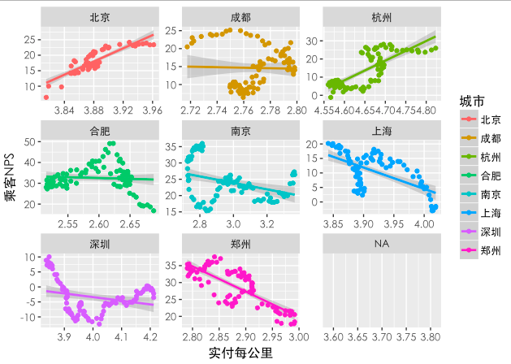
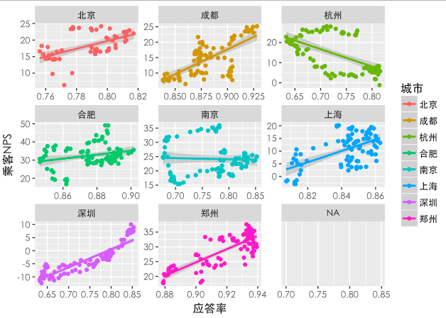
全国宏观结论（1）
核心发现：在不同的城市，NPS与运营指标之间的关系是存在显著差异的
下方左侧图表为各城市优享实付每公里和乘客NPS的散点图及拟合曲线，由图中数据可见，北京、杭州的优享实付每公里和乘客NPS呈现正向相关关系，合肥、成都实付每公里和乘客NPS未呈现显著相关性，而在南京、上海、深圳、郑州，实付每公里与乘客NPS呈现负向相关关系。这意味着，在不同城市，实付与乘客NPS的关系存在显著差异。
右侧为各城市优享应答率与乘客NPS的散点图及拟合曲线，图中可见，各城市应答率和乘客NPS的相关性也有显著差异。
基于此，全国乘客NPS与运营指标的相关性需要分城市下钻，暂时未找到全国一致性的规律。

Slide 10
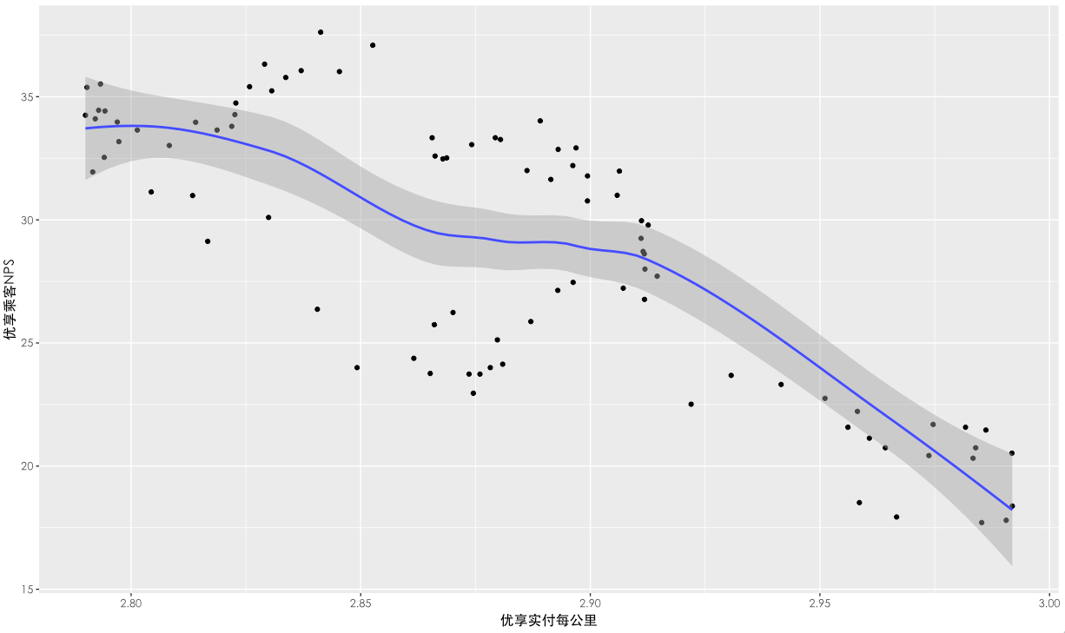
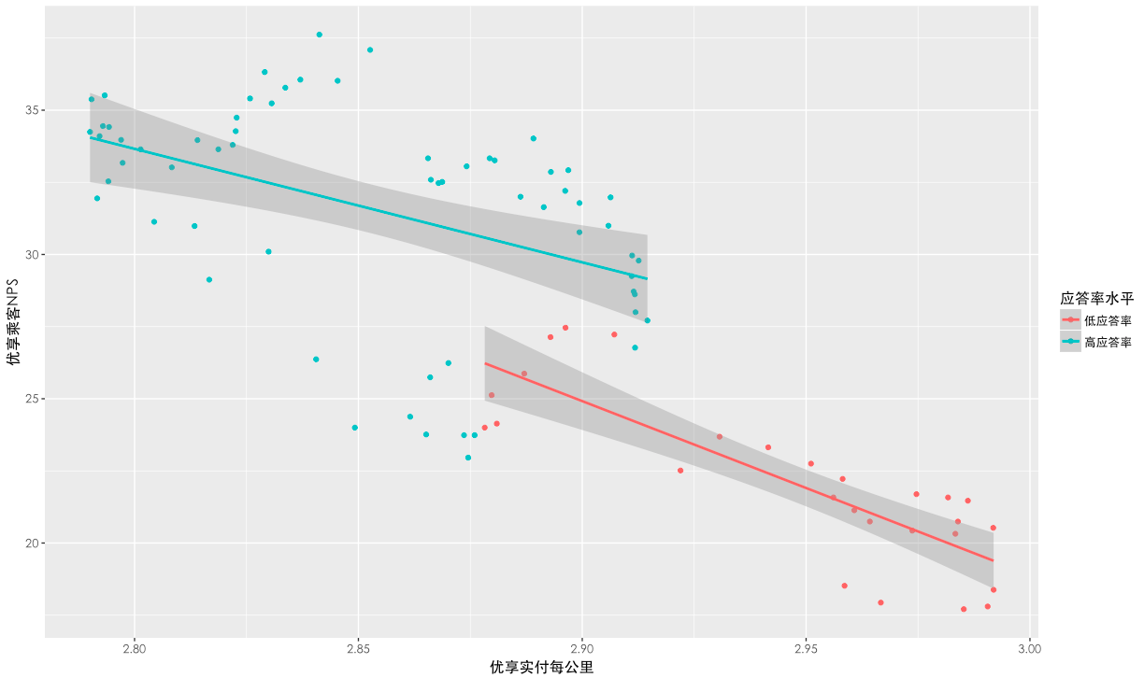
全国宏观结论（2）
核心发现：在各城市中，各指标彼此的关联性强，指标的交互效应对乘客NPS的影响明显。在本分析中，应答率水平不同时，各运营指标与NPS的相关性有明显不同。
下图左侧为不区分应答率时，郑州NPS与实付每公里的散点图，绘制拟合曲线可以发现，二者的相关性存在显著拐点，也就是说，不存在一个在连续的NPS与实付每公里之间关系。
以90%应答率为分界点，对源数据进行剥离，分为“应答率高于90%”的点和“应答率低于90%”的点，再次绘制拟合曲线，可以得到两条斜率相近，但截距显著不同的曲线，说明了应答率作为一个协变量对NPS的影响效应。
基于此，在各城市分析运营指标与NPS的相关性时，会区分应答率高的时段和应答率低的时段开展分析。
按照应答率高低进行数据剥离后，拟合曲线的拟合效果明显提升
可以观察到，NPS与实付每公里的关系在图中发生了明显的分界

Slide 11
全国宏观结论解读
为什么在不同的应答率水平上，运营指标与乘客NPS的相关性有显著差异？
借鉴赫兹伯格的双因素理论，我们猜想：对于乘客而言，“是否能够叫到车”是一个保健因素，它影响NPS的方式主要体现为影响贬损者比例。当这一条件不能满足时，贬损者迅速增加；而当“能够叫到车”这一条件基本满足后，应答率进一步提升不会进一步减少贬损者比例，同时也无法带来更多的推荐者。
而价格因素在本案例中更多的表现为一个激励因素，在保健因素充分满足时，该因素的提升可以显著增加推荐者；而当保健因素无法满足时，该因素的优化并不能显著增加推荐者比例。
简而言之，在应答率无法达到用户快速叫到车的基本要求时，提升应答率是改善NPS的核心抓手，这时候实付比对NPS的影响程度较低；而当应答率已经处于高位并且和快车无显著差异时，改变实付价格将成为提升NPS的核心抓手。
*双因素理论相关介绍可参考：http://wiki.mbalib.com/wiki/%E8%B5%AB%E5%85%B9%E4%BC%AF%E6%A0%BC%E7%9A%84%E5%8F%8C%E5%9B%A0%E7%B4%A0%E6%BF%80%E5%8A%B1%E7%90%86%E8%AE%BA

Slide 12
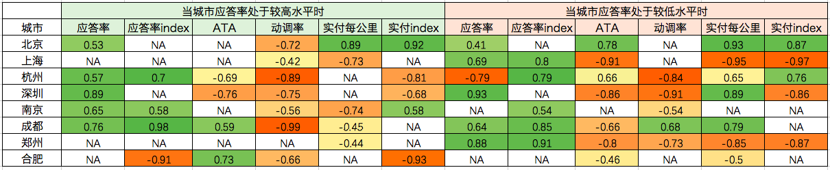
分城市研究结果
主要数据结论（城市微观）：
不同城市乘客NPS与运营指标的相关性规律有显著差异，并且在同一个城市内，应答率水平不同的状态下，运营指标与乘客NPS的关系也存在差异。
为描述这种差异，我们对各城市的数据进行了按照应答率水平的分箱处理，构建了基于Kendall相关系数的指标相关矩阵：
*相关矩阵中的系数为Kendall相关系数（有数值的点均为相关性检验显著的点），NA代表数据之间的相关系数<0.4或相关性检验不显著的点
**每个城市“高应答率”和“低应答率”的标准不同，我们根据每个城市应答率index、应答率和其他指标的联合分布情况进行了针对性的数据分箱。

Slide 13
城市分类
在阅读乘客NPS相关性分城市下钻研究前，大家可以先对各城市的分析结论建立如下的宏观认知：
完全应答率驱动型城市：深圳
当应答率较好时价格驱动，当应答率较差时基础体验驱动的城市：郑州、上海、成都
完全价格驱动型城市：合肥
产品差异驱动的城市：北京
流动性差、策略多变、数据无明显规律的城市：杭州、南京（这两个城市的分析近做原始数据呈现，未得出有效结论）
此外，请各位读者阅读时切记，相关性关系不代表因果关系！即：即使两个指标A,B的正向相关性非常高，也不代表提高A一定能够带来B的提升，可能两个指标都和指标C正向相关，而C才是导致两个指标变化的根本原因。

Slide 14
乘客NPS影响因素（三） 进一步的量化：乘客NPS的PCA回归模型

Slide 15
项目背景与核心研究结果
项目背景：在单个运营因素对乘客NPS的影响无法很好量化的背景下，寻求建立多个运营指标合成的综合影响因子与乘客NPS的相关性，并更进一步，建立一个可靠的量化模型。
研究方法：探索性因子分析（EFA）+多元线性回归
在前序研究中，我们发现单一运营指标对乘客NPS波动的解释度非常有限，NPS是一个受多个运营指标共同影响的变量。因子分析通过统计学方法，在原有的基础运营指标之上合成多个互不相关的“因子”，这些因子反馈了运营情况的不同侧面。
在因子分析的基础上，建立多个因子组合与乘客NPS之前的多元线性回归模型（即主成分回归方法），可以建模量化运营的不同侧面的变化对乘客NPS的复合影响。
主要数据结论：成都、郑州成功建立了NPS和运营因子间稳定的量化模型，其他城市无法用此方式建立稳定模型。
-0.97
ATA
单均C端补贴
0.97
因子1
应答体验好
0.88
应答率
0.98
因子1
价格实惠
单均折扣率
4.05**
3.29**
0.9
应答率index
实付每公里
-0.98
1.95**
因子2
动调少
-0.87
动调率
郑州
乘客NPS
成都
ATA
-0.81
-0.84
实付每公里
0.79
因子2
应答体验好
2.58**
3.21**
应答率
0.75
单均C端补贴
因子3
折扣力度大
应答率index
0.79
0.76
单均折扣率

Slide 16
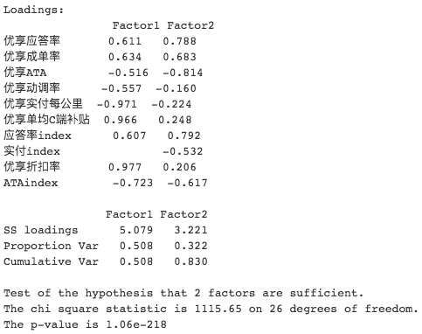
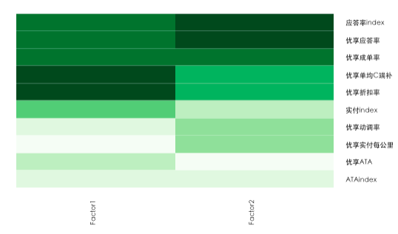
郑州乘客NPS的因子模型
郑州运营指标的因子模型：
通过EFA方法可以聚合出一个用两个核心因子诠释核心运营情况的模型，在模型中，两个核心因子可解释运营指标方差的83%，较有代表性。
由载荷矩阵可以看出，因子1在C端补贴的正向载荷较高，在实付每公里的负向载荷较高，该因子可以代表“价格实惠”这一要素；因子2在应答率、应答率index上的正向载荷高，同时ATA的负向载荷高，该因子可以代表“应答体验好”这一要素。

Slide 17
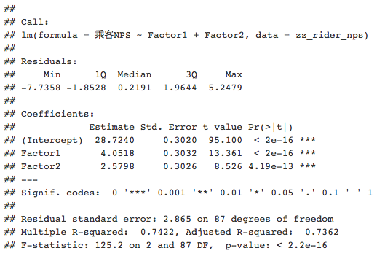
郑州乘客NPS主成分回归
利用因子分析得到的郑州因子得分，和郑州乘客NPS建立多元线性回归模型，从而建立复合型“运营要素”和乘客NPS之间的量化模型。
模型结果如左侧所示，通过该模型的运营要素可以解释74%的乘客NPS波动，其中价格要素的影响系数为4.05，高于体验要素的影响系数（2.58）。两个要素都对乘客NPS有正向效应。
基于此分析，提升“价格实惠”这一要素的得分能够更好的提高郑州乘客NPS，因此，建议考虑在郑州保持较低的实付，以期提高乘客NPS。

Slide 18
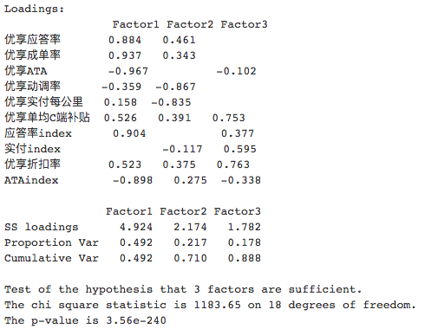
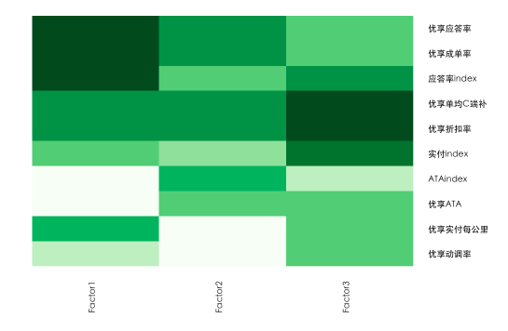
成都乘客NPS的因子模型
成都运营指标的因子模型：
通过EFA方法可以聚合出一个用三个核心因子诠释核心运营情况的模型，在模型中，三个核心因子可解释运营指标方差的89%，较有代表性。
由载荷矩阵可以看出，因子1在应答率、成单率上的正向载荷较高，同时在ATA上的负向载荷高，该因子可以代表“应答体验好”这一运营要素；因子2在动调率、实付每公里上的负向载荷高，该因子可以代表“动调频率少”这一运营要素；因子3在C端补贴、折扣率上的正向载荷高，该因子可以代表“折扣力度大”这一运营要素。

Slide 19
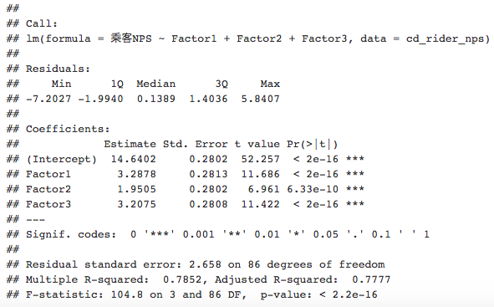
成都乘客NPS主成分回归
利用因子分析得到的成都因子得分，和成都乘客NPS建立多元线性回归模型，从而建立复合型“运营要素”和乘客NPS之间的量化模型。
模型结果如左侧所示，通过该模型的运营要素可以解释78.5%的乘客NPS波动，其中“应答好”要素的影响系数为3.28，“动调少”要素的影响系数为1.95，“折扣力度大”要素的影响系数为3.21。
基于此分析，成都的应答体验和折扣率对乘客NPS都很重要（影响程度近似），同时，成都动调因素可能对于乘客NPS有相对独立的影响，需要予以关注。

Slide 20
感谢阅读
OI Team

